Slide 1
第二章 HTML

Slide 2
第二章 HTML
2.1 HTML的基本标签
2.2 常用标签
2.3 表单相关标签
2.4 HTML 5

Slide 3
2.1.1 HTML简介
HTML（Hyper Text Markup Language）即超文本标记语言或超文本链接标示语言，是一种用来制作超文本文档的简单标记语言，它不是一种真正的编程语言，只是一种标记符。
通过一些约定的标签符号对文件的内容进行标注，指出内容的输出格式，如字体大小及颜色、背景颜色、表格形式、各部分之间逻辑关系等。
当用户浏览WWW信息时，浏览器会自动解释这些标签的含义，并按照一定的格式在屏幕上显示这些被标记的信息。
“.html”或“.htm” 扩展名，是能独立于各种操作系统平台的可供浏览器解释浏览的网页文件。

Slide 4
HTML 的发展
超文本标记语言（第一版）——在1993年6月发为互联网工程工作小组（IETF）工作草案发布（并非标准）.
HTML 2.0——1995年11月作为RFC 1866发布，在RFC 2854于2000年6月发布之后被宣布已经过时
HTML 3.2——1997年1月14日，W3C推荐标准
HTML 4.0——1997年12月18日，W3C推荐标准
HTML 4.01（微小改进）——1999年12月24日，W3C推荐标准
Notes:
HTML没有1.0版本是因为当时有很多不同的版本。有些人认为蒂姆·伯纳斯-李的版本应该算初版，这个版本没有IMG元素。当时被称为HTML+的后续版开发工作于1993年开始，最初被设计成为“HTML的一个超集”。
在HTML的早期发展中，W3C成立之前，很多标准的制定都是在浏览器的开发者们互相讨论的情况下完成的，比如HTML 2.0, 3.2直到4.0, 4.01，
这些标准大部分都是先有实现后有标准。在这种情况下，HTML标准不是很规范，浏览器也对HTML页面中的错误相当宽容。
这反过来又导致了HTML作者写出了大量的含有错误的HTML页面。据说，时至今日web上99%的页面都含有HTML错误。
W3C随后意识到了这个问题，并认为这是互联网的一个基础性问题，应该加以解决。为了规范HTML，W3C结合XML制定了XHTML 1.0标准，
标准通用标记语言下的一个应用HTML标准自1999年12月发布的HTML4.01后，后继的HTML5和其它标准被束之高阁，为了推动Web标准化运动的发展，一些公司联合起来，成立了一个叫做 Web Hypertext Application Technology Working Group （Web超文本应用技术工作组 -WHATWG） 的组织。WHATWG 致力于 Web 表单和应用程序，而W3C（World Wide Web Consortium，万维网联盟） 专注于XHTML2.0。

Slide 5
XHTML1.0——发布于2000年1月26日，是W3C推荐标准，后来经过修订于2002年8月1日重新发布。
XHTML 1.1，于2001年5月31日发布，W3C推荐标准。
XHTML 2.0，W3C工作草案。(失败)

Slide 6

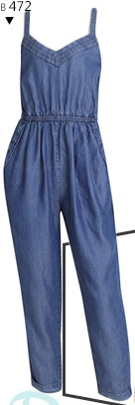



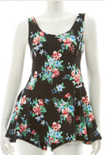

html ,css, javascript 关系
Css
Website
JS
Body=html

Slide 7
HTML文件的基本结构
HTML文档的结构
查看源代码
<!DOCTYPE html PUBLIC "-//W3C//DTD XHTML 1.0 Transitional//EN" "http://www.w3.org/TR/xhtml1/DTD/xhtml1-transitional.dtd">
<!DOCTYPE HTML PUBLIC "-//W3C//DTD HTML 4.01 Transitional//EN" " http://www.w3.org/TR/html4/loose.dtd">
<!DOCTYPE html>
<HTML>
<HEAD>
<TITLE>我的第一个网页 </TITLE>
</HEAD>
<BODY >
Hello World!
</BODY>
</HTML>
网页标题
<HEAD>头部部分
HTML 网页
<BODY>主体部分
网页内容，可以是文本、图像等
http://www.xz.gov.cn/
http://www.meeting.edu.cn/meeting/
http://www.cumt.edu.cn/
这部分包括标题和其他说明信息。包括在 <HEAD>…</HEAD> 标签内
<HTML>…</HTML>标签标记 HTML 文档的开始和结束
这部分包含文本、图像和链接。它包括在 <BODY>…</BODY> 标签内
Demo 1

Slide 8
标签的定义方式
单标签
某些标签只需单独使用就能完整地表达意思，控制网页效果
语法：
<标签>……<br> <hr>
双标签
标签成对使用，由一个开始标签和一个结束标签构成。
开始标签告诉Web浏览器从此处开始执行该标签所代表的功能
结束标签告诉Web浏览器在这里结束该功能，结束标签的形式是在开始标签前加上一个斜杠。
语法：
<标签>内容</标签>

Slide 9
标签属性
在单标签和双标签的开始标签里，可以包含一些属性，以达到个性化的效果。
其语法格式是：
<标签 属性1 属性2 属性3……>
各属性之间无先后次序，属性也可省略（即取默认值）。

Slide 10
注意
HTML语言不区分大小写。例如：<BR>和<br>都表示换行。
使用HTML标签时，被使用标签不可以交错，否则将造成错误。例如：<body><form></body></form>，应改为：<body><form></form></body>，才能正常运行。
HTML标签需要正确的进行嵌套！

Slide 11
2.2 常用标签
文本相关标签
图像标签
文字布局
页面链接<A>标签
表格标签

Slide 12

2.2 常用标签
文本相关标签
https://www.bilibili.com/video/av52670599?p=11
网络视频
https://www.bilibili.com/video/av52670599?p=11
温馨提示：此视频框在点击“上传手机课件”时会进行转换，用手机进行观看时则会变为可点击的视频。此视频框可被拖动移位和修改大小

Slide 13
2.2 常用标签
图像标签
网络视频
https://www.bilibili.com/video/av52670599?p=13
温馨提示：此视频框在点击“上传手机课件”时会进行转换，用手机进行观看时则会变为可点击的视频。此视频框可被拖动移位和修改大小

Slide 14
2.2 常用标签
页面链接<A>标签
网络视频
https://www.bilibili.com/video/av52670599?p=15
温馨提示：此视频框在点击“上传手机课件”时会进行转换，用手机进行观看时则会变为可点击的视频。此视频框可被拖动移位和修改大小

Slide 15
2.2 常用标签
表格标签1
网络视频
https://www.bilibili.com/video/av52670599?p=22
温馨提示：此视频框在点击“上传手机课件”时会进行转换，用手机进行观看时则会变为可点击的视频。此视频框可被拖动移位和修改大小

Slide 16
2.2 常用标签
文字布局
无序列表
网络视频
https://www.bilibili.com/video/av52670599?p=18
温馨提示：此视频框在点击“上传手机课件”时会进行转换，用手机进行观看时则会变为可点击的视频。此视频框可被拖动移位和修改大小

Slide 17
2.2 常用标签
文字布局
有序列表
网络视频
https://www.bilibili.com/video/av52670599?p=19
温馨提示：此视频框在点击“上传手机课件”时会进行转换，用手机进行观看时则会变为可点击的视频。此视频框可被拖动移位和修改大小

Slide 18
2.2 常用标签
表格标签2
网络视频
https://www.bilibili.com/video/av52670599?p=23
温馨提示：此视频框在点击“上传手机课件”时会进行转换，用手机进行观看时则会变为可点击的视频。此视频框可被拖动移位和修改大小

Slide 19
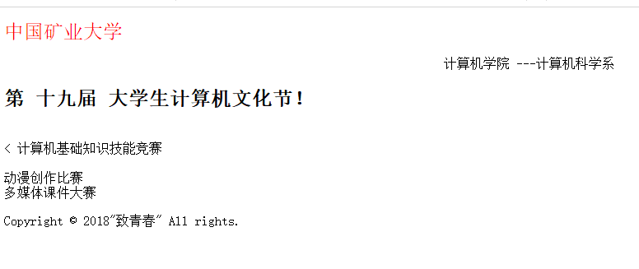

文本相关标签
字体、字号
标题标签<H1>－<H6>
<FONT>标签
特殊符号
行的控制
段落标签<P>
换行标签<BR>
设置了字体的大小和颜色
使用了
<H2>… <H2>
换段了
特殊符号
换行了
查看源代码

Slide 20
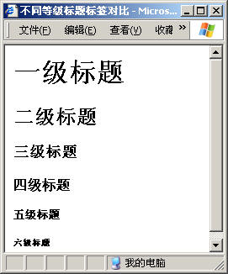
字体、字号相关标签
标题标签
<H#> ... </H#>
#=1, 2, 3, 4, 5, 6
说明：<H1>到<H6>
字体大小依
次递减
查看源代码
……
<BODY>
<H1>一级标题</H1>
<H2>二级标题</H2>
<H3>三级标题</H3>
<H4>四级标题</H4>
<H5>五级标题</H5>
<H6>六级标题</H6>
</BODY>
……

Slide 21
字体、字号相关标签
字体的
大小值
<FONT>标签
特殊符号
<FONT size=“+2” color=“red” face=“隶书” >
...
</FONT>
字体的
颜色
字体的
类型
属性 | 值 | 描述
color | rgb(x,x,x) #xxxxxx colorname | 定义font元素中文本的颜色。
face | 字体名称列表 | 定义font元素中文本的字体。
size | 从1到7的数字 | 如果已经定义了basefont，可以规定从-6到6之间的数字。 定义font元素中的文本尺寸。
特殊字符 | 转义码
空格 | &nbsp;
引号(“”) | &quot;
小于(<) | &lt;
大于(>) | &gt;
版权号(© ) | &copy;

Slide 22
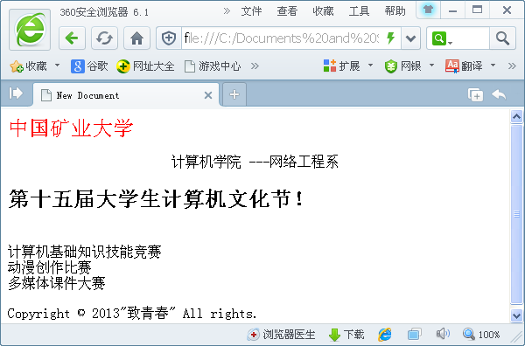
行的控制相关标签
段落标签<P>
段(Paragraph) (可以看作是空行) <p>
换行标签<BR>
换行 <br>
查看源代码
…….
<P align=“center”>第十五届</P>
<P align="left"> Copyright &copy; 2013&quot;致青春&quot; All rights. <BR>
……
</P>
……
换段了
换行了

Slide 23


图像标签
图像的位置
图像的基本语法
<IMG src="images/tmall.jpg" width="300“ height="150“ alt="天猫母亲节" >
图像的高度
图像的宽度
查看源代码
为图像添加的提示性文字
……
<BODY>
<IMG src="images/tmall.jpg" alt="天猫母亲节" > </BODY>
……
鼠标移到图像上，出现的提示性文字

Slide 24

图像标签
图像与文本居中对齐,还可以取
top, bottom 值
图像与文本的对齐方式
<IMG align="middle">
查看源代码
….
<BODY>
<A href="star.html">
<IMG align="middle" src="images/tmall.jpg" width="180" height="95" border="0" />
</A>请点击进入购物区
</BODY>
……
图像和文本居中对齐

Slide 25
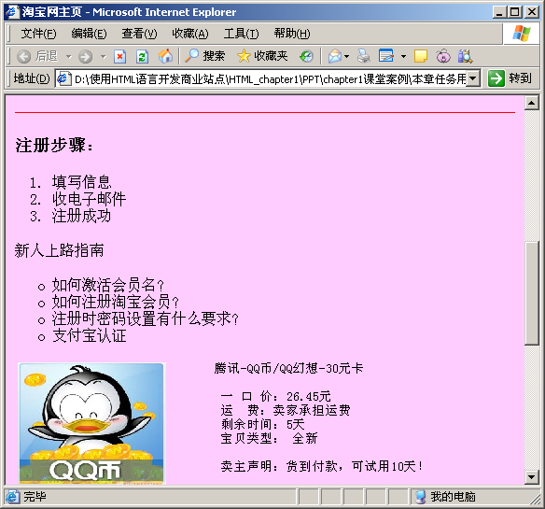
文字布局
内容分隔<HR>标签
项目列表和编号
有序列表<OL>
无序列表<UL>
预格式文本<PRE>标签
水平分隔线<HR>
有序列表
无序列表
用了预先定义好的格式

Slide 26
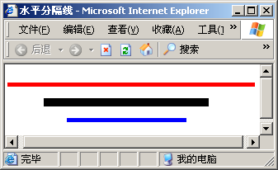
如何使用内容分隔<HR>标签
线的厚度值
线的颜色
线的宽度
<HR size="5" color="red" width="300">
查看源代码
……
<BODY>
<HR size="5" color="red" width="300">
<HR size="10" color="black" width="200">
<HR size="5" color="#0000FF" width="50%">
</BODY>
……
<HR> 标签用于在页面上绘制水平线
Notes:
另外一位是一条宽度为1像素的黑色水平线

Slide 27
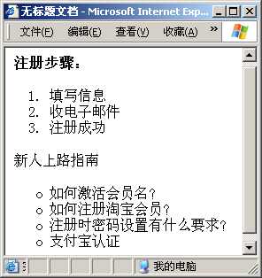
如何使用列表
查看源代码
无序列表语法
<UL>
<LI>列表项内容 </LI>
……
</UL>
有序列表语法
<OL >
<LI>列表项内容 </LI>
……
</OL>
<H4>注册步骤：</H4>
<OL type="1" >
<LI>填写信息</LI>
<LI>收电子邮件</LI>
<LI>注册成功 </LI>
</OL>
新人上路指南
<UL type="circle">
<LI>如何激活会员名？ </LI>
<LI>如何注册淘宝会员？ </LI>
<LI>注册时密码设置有什么要求？</LI>
<LI>支付宝认证</LI>
</UL>

Slide 28
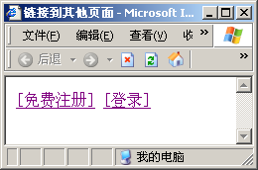
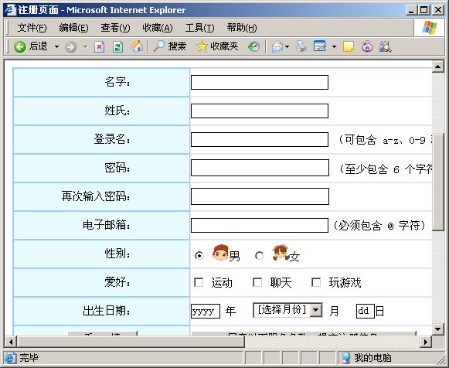
页面链接<A>标签
查看源代码
链接到其他页面
<A href="register/register.html">[免费注册]</A>
<HTML>
<HEAD>
<TITLE>链接到其他页面</TITLE>
</HEAD>
<BODY>
<A href="register/register.html">[免费注册]</A>
<A href="login/login.htm">[登录]</A>
</BODY>
</HTML>
链接的地址
链接内容
单击”[免费注册]”之后链接到的页面

Slide 29
页面链接<A>标签
在同一个文件夹下有两个html文件，从一个文件超链接到另一个文件的路径有两种方式？
链接到其他页面
绝对路径
指定从根目录到文件的完整路径。
相对路径
指定相对于当前文件的文件位置。

Slide 30



页面链接<A>标签
要链接到同一目录 (C:\HTML) 下的页面，可编写 <A HREF =
“Doc2.htm”> 或 <A HREF = “C:\html\Doc2.htm”>
相对路径名
绝对路径名
../html_base02.html

Slide 31
表格相关标签
表格是一种能够有效地描述信息的组织方式，由行、列、单元格组成，可以很好地控制页面布局，所以在网页中应用非常广泛。
许多网站都用多重表格来构建网站的总体布局，固定文本或图像的输出，还可以任意进行背景和前景颜色的设置。

Slide 32
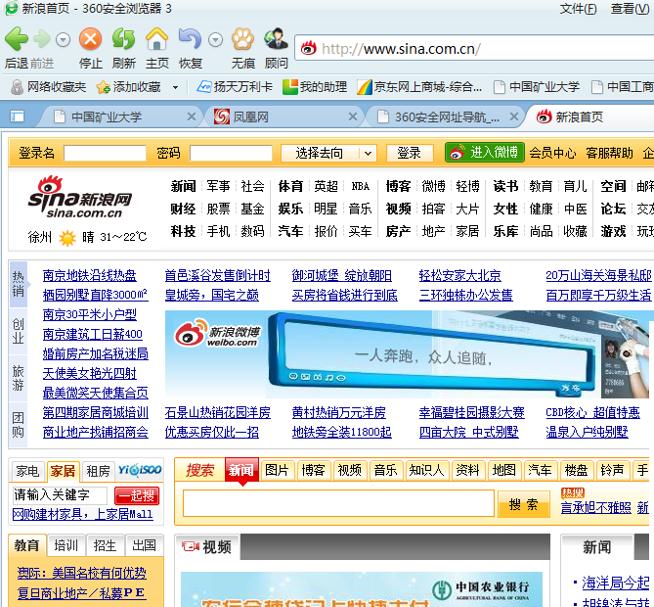
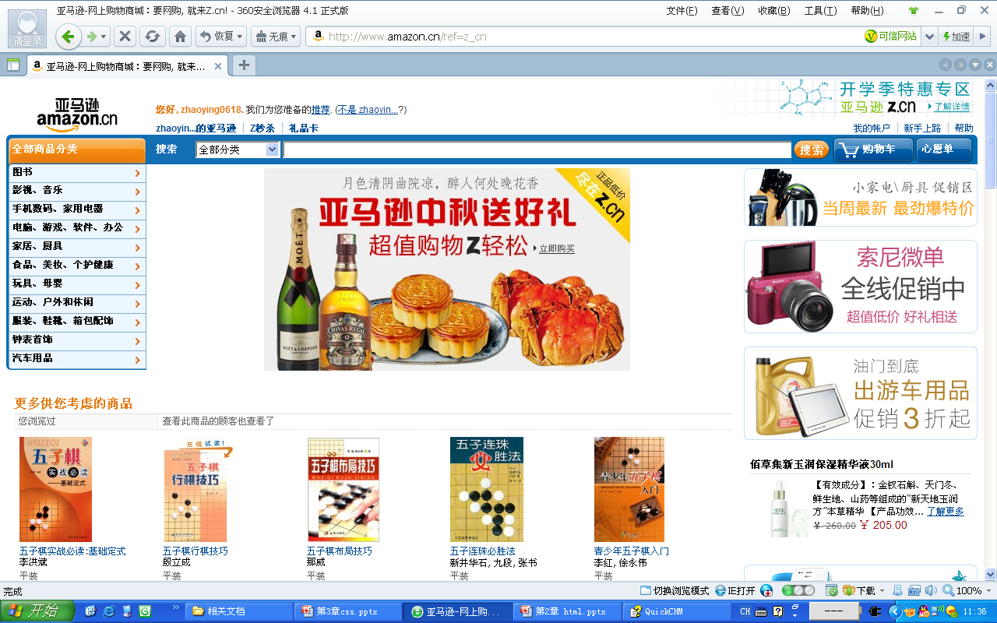
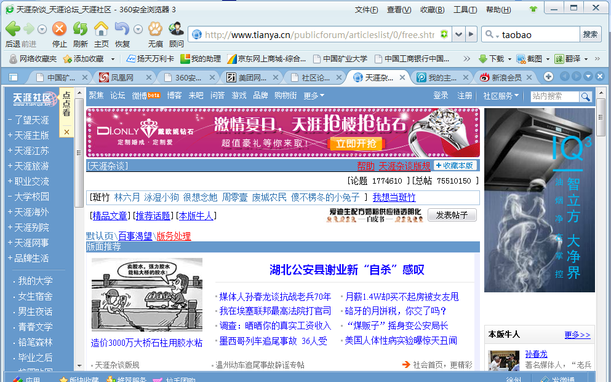
2.2表格基础
表格应用场合
论坛
门户网站
购物网站
Notes:
32
讲解要点：
z.cn里有表格
https://blog.csdn.net/qq_38216661/article/details/81638102

Slide 33
表格的基本结构
列
单元格
行
在 HTML 文档中，广泛使用表格来存放网页上的文本和图像
Notes:
33
讲解要点：

Slide 34
表格的基本语法
border用来设置表格边框尺寸大小
<TABLE border="1">
<TR>
<TD>
单元格内容
</TD>
……
</TR>
……
</TABLE>
<TD>…</TD> 定义列
<TR>…</TR> 定义行
<TABLE>...</ TABLE >定义表格

Slide 35
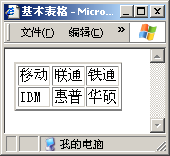
如何创建表格
查看源代码
<TABLE border="2">
<TR>
<TD>移动</TD>
<TD>联通</TD>
<TD>铁通</TD>
</TR>
<TR>
<TD>IBM </TD>
<TD>惠普</TD>
<TD>华硕</TD>
</TR>
</TABLE>

Slide 36

跨多列的表格
查看源代码
COLSPAN=“n” 属性表示跨多少列？
<TABLE border="2">
<TR>
<TD colspan="3">学生成绩表</TD>
</TR>
<TR>
<TD >英语</TD>
<TD >数学</TD>
<TD >语文</TD>
</TR>
<TR>
<TD>95</TD>
<TD>98</TD>
<TD>89</TD>
</TR>
</TABLE>

Slide 37

跨多行的表格
查看源代码
rowspan =“n” 属性表示跨多少行？
<TABLE border="1">
<TR>
<TD rowspan=“3” >早上菜谱 </TD>
<TD >食物</TD>
<TD >鸡蛋</TD>
</TR>
<TR>
<TD >饮料</TD>
<TD >牛奶</TD>
</TR>
<TR>
<TD>甜点</TD>
<TD>开心粉</TD>
</TR>
</TABLE>

Slide 38
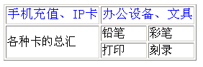
如何创建跨行跨列的表格
查看源代码
<TABLE border="1">
<TR>
<TD>手机充值、IP卡 </TD>
<TD colspan="2">办公设备、文具</TD>
</TR>
<TR>
<TD rowspan="2">各种卡的总汇</TD>
<TD>铅笔</TD>
<TD>彩笔</TD>
</TR>
<TR>
<TD>打印</TD>
<TD>刻录</TD>
</TR>
</TABLE>

Slide 39
2.3表单
表单在网页中用来供用户填写信息，以实现服务器获得用户信息，使网页具有交互功能

Slide 40
2.3表单（1）
网络视频
https://www.bilibili.com/video/av52670599?p=24
温馨提示：此视频框在点击“上传手机课件”时会进行转换，用手机进行观看时则会变为可点击的视频。此视频框可被拖动移位和修改大小

Slide 41
2.3表单（2）
网络视频
https://www.bilibili.com/video/av52670599?p=25
温馨提示：此视频框在点击“上传手机课件”时会进行转换，用手机进行观看时则会变为可点击的视频。此视频框可被拖动移位和修改大小

Slide 42
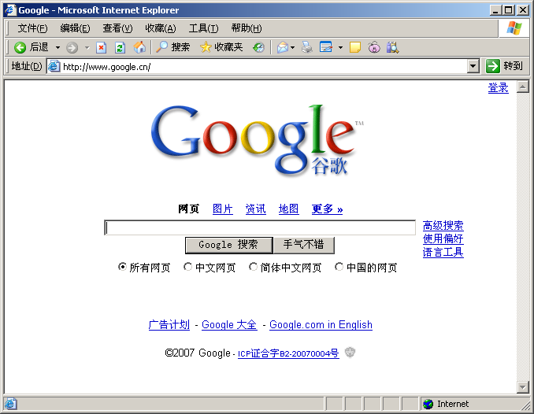
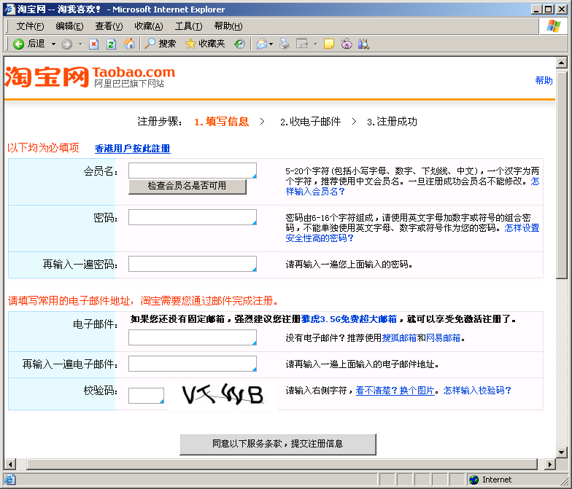
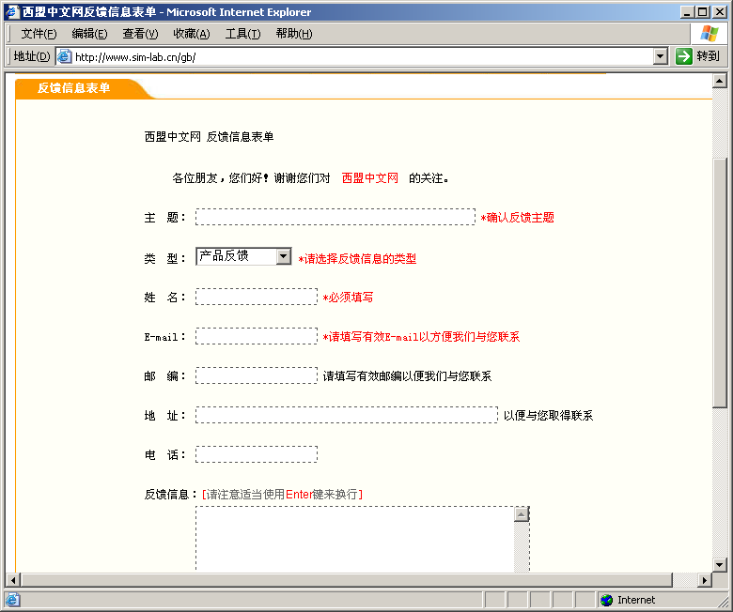
表单
反馈信息
表单的典型应用
注册用户
收集信息
反馈信息
注册用户
提供搜索工具
收集信息
Notes:
讲解要点：

Slide 43
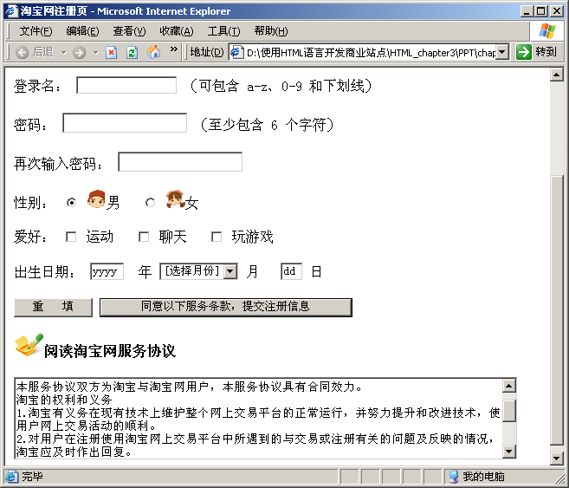
表单包含的控件
单行文本输入框(TEXT)
密码框(PASSWORD)
单选按钮(RADIO)
复选框(CHECKBOX)
下拉列表(SELECT)
重置按钮(RESET)
提交按钮(SUBMIT)
多行文本框(TEXTAREA)

Slide 44
表单页面的基本结构
<FORM action=“http://www.sohu.com” method=“post”>
……
</FORM>
http://search.jd.com/Search?keyword=地板&enc=utf-8&area=1
ACTION
METHOD
指定向服务器提交的方法:
一般为post或get方法,
post方法比较安全
指定提交后，由服务器上那个处理程序处理
ACTION = “URL”
METHOD =“post或get”
Get将表单中的数据按照variable=value的形式，添加到action所指向的URL后面，并且两者使用“?”连接，而各个变量之间使用“&”连接；容量超过1K
Post是将表单中的数据放在form的数据体中，按照变量和值相对应的方式，传递到action所指向URL。

Slide 45
表单元素的统一格式
指定元素的类型，可为TEXT、RADIO、SUBMIT等
控件的名称
控件的初始值
<FORM name="form3" method="post" action="">
<INPUT type="checkbox" name="gen" value="男"
size="21“ maxlength=4 checked="checked">
……
</FORM>
控件的初始宽度
控件中输入的最多字符个数
控件是否被选中

Slide 46
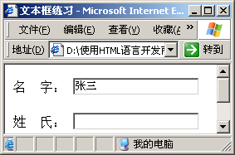
表单元素的逐一介绍
输入元素的默认值
文本输入框
文本区的宽度
文本框基本语法
<INPUT type=“text ” value=“XXX" size=“XX">
<FORM name="form1" method="post" action="">
<P>名&nbsp;&nbsp;字：
<INPUT type="text" value="张三" size="20">
</P>
……
</FORM>
单行文本输入框，字符宽度为20
查看源代码

Slide 47
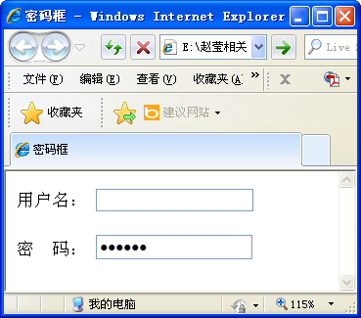
表单元素的逐一介绍
密码框
初始密码
密码区宽度
密码框基本语法
<INPUT type=“password ” value=“ ***** ” size=“XX”>
<FORM name="form2" method="post" action="">
……
<P>密&nbsp;&nbsp;码：
<INPUT value=“ 123456 ” type="password" size="22">
</P>
</FORM>
密码框，22个字符宽度
查看源代码

Slide 48
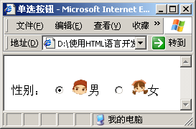
表单元素的逐一介绍
单选按钮
初始值
默认选中
单选按钮基本语法
<INPUT type="radio" value=“X" checked="checked">
设置此单选按钮被选中
<FORM name="form3" method="post" action="">
<BR>性别：
<INPUT name="gen" type="radio" class="input" value="男" checked>
<IMG src="images/Male.gif" width="23" height="21">男&nbsp;
……
</FORM>
查看源代码

Slide 49
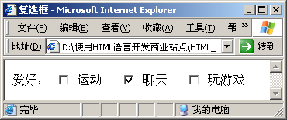
表单元素的逐一介绍
复选框
复选框名
复选框值
复选框基本语法
<INPUT type=“checkbox” name=“XXX" value=“XXX">
设置此复选框被选中
<FORM name="form4" method="post" action="">
……
<LABEL>
<INPUT type="checkbox" name="cb2" value="talk"checked="checked">
</LABEL>聊天&nbsp;&nbsp;
……
</FORM>
查看源代码

Slide 50
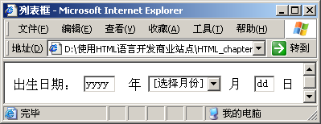
表单元素的逐一介绍
查看源代码
设置此输入框最多只能输入四个符号
列表框基本语法
出生日期：
<INPUT name="byear" value="yyyy" size=4 maxlength=4 >
&nbsp;年
<SELECT name="bmon">
<OPTION value=" " selected>[选择月份] </OPTION>
<OPTION value=0>一月</OPTION>
<OPTION value=1>二月</OPTION>
……
</SELECT>
月&nbsp;
<INPUT name="bday" value="dd" size=2 maxlength=2 >
日
<select name=“指定列表名称” size=“行数”> <option value=“可选项的值” selected>…</option>
<option value=“可选项的值”> …</option>
……
</select>
说明：
size确定列表中可同时看到的行数。
selected默认被选中的可选项。
设置“[选择月份]”选项默认被选中

Slide 51
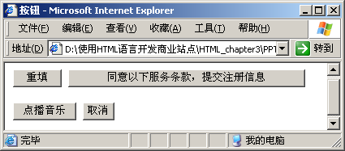
表单元素的逐一介绍
按钮类型可为button、submit
按钮名称
按钮上的标签
按钮基本语法
<INPUT type="reset" name="Reset" value=" 重填 ">
查看源代码
<FORM name="form6" method="post" action="">
<P> <INPUT type="reset" name="Reset" value=" 重填 ">
……
<INPUT type="button" name="cancel" value="取消">
</P>
</FORM>
单击按钮，控件的值被重置为value属性中指定的初始值

Slide 52
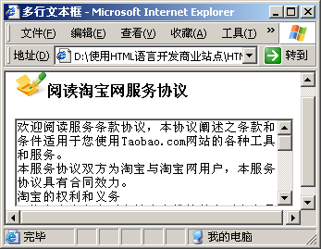
表单元素的逐一介绍
文本框的列数
文本框的名字
文本框的行数
多行文本框基本语法
<TEXTAREA name="textarea" cols="40" rows="6">
文本框中的内容 </TEXTAREA>
查看源代码
6行40个字符宽度的多行文字域
<FORM name="form7" method="post" action="">
……
<TEXTAREA name="textarea" cols="40" rows="6">欢迎阅读服务条款协议，本协议阐述之条款和条件适用于您使用Taobao网站的各种工具和服务。
本服务协议双方为淘宝与淘宝网用户，本服务协议具有合同效力。
淘宝的权利和义务
</TEXTAREA>
……
</FORM>

Slide 53
2.4 HTML 5
2.4.1 什么是HTML5
2.4.2 HTML5新特性和效果
2.4.3 HTML5目前存在的应用局限

Slide 54
2.4.1 什么是HTML 5
官方概念：HTML5草案的前身名为Web Applications 1.0，是HTML4的更新加强版本。它增加了新的标签和属性，强化了网页的标准、语义化、图像表达能力和交互效果。
广义概念：HTML5代表浏览器端技术的一个发展阶段。在这个阶段，浏览器呈现技术得到了一个飞跃发展和广泛支持，这些技术包括：HTML5，DOM3，CSS3，JS API，SVG，WebGL（3D）等

Slide 55
HTML 5的发展
HTML5于2004年由WHATWG（Web Hypertext Application Technology Working Group）提出，于2007年被W3C接纳，并成立了新的HTML工作团队。在2008年1月22日，第一份正式草案已公布, 在2010年9月正式向公众推荐。
2013年5月6日， HTML 5.1正式草案公布。该规范定义了第五次重大版本。
2014年10月29日 ，万维网联盟宣布，HTML5规范完成。
Notes:
在HTML的早期发展中，W3C成立之前，很多标准的制定都是在浏览器的开发者们互相讨论的情况下完成的，比如HTML 2.0, 3.2直到4.0, 4.01，
这些标准大部分都是先有实现后有标准。在这种情况下，HTML标准不是很规范，浏览器也对HTML页面中的错误相当宽容。
这反过来又导致了HTML作者写出了大量的含有错误的HTML页面。据说，时至今日web上99%的页面都含有HTML错误。
W3C随后意识到了这个问题，并认为这是互联网的一个基础性问题，应该加以解决。为了规范HTML，W3C结合XML制定了XHTML 1.0标准，这个标准没有增加任何新的tag，只是按照XML的要求来规范HTML，并定义了一个新的MIME type，application/xhtml+xml。W3C的初衷是对这个MIME type浏览器要实行强错误检查，既如果页面有HTML错误，就要显示错误信息。但是由于已有的web页面中已经有了大量的错误，很多开发者拒绝使用新的MIME type。W3C不得已，在XHTML 1.0的标准之后加了一个附录C，允许开发者使用XHTML语法来写页面，同时使用旧的MIME type，application/html，来分发页面。这个旧的MIME type不会触发浏览器的强错误检查。这就是我们今天看到的情况，很多网站宣称自己遵守XHTML 1.0标准，那只不过是说，他的页面中用了XHTML语法，但并不能保证完全没有错误。要验证XHTML有没有真正起效，需要查看web服务器使用哪种MIME type来分发页面的。W3C随后在XHTML 1.1中取消了附录C，即使用XHTML 1.1标准的页面必须用新的MIME type来分发。于是这个标准并没有很多人采用。这种情况同样发生在尚未完成的XHTML 2.0身上，它要求强错误检查，于是没有人采用。XHTML的故事也告诉我们，有时候先有标准再来实现，是行不通的。有了XHTML的教训，WHAT Working Group和W3C在制定下一代HTML标准，也就是HTML5的时候，就将向后兼容作为了一个很重要的原则。HTML5确实引入了许多新的特性，但是它最重要的一个特性是，不会break已有的网页。你可以将任何已有的网页的第一行改成<!DOCTYPE html>，它就成也一个HTML5页面，并且可以照样在浏览器里正常的展示。

Slide 56
浏览器对HTML5的支持情况
2017年以前
2017年之后
支持HTML5的浏览器包括Firefox，IE9及其更高版本，Chrome，Safari，Opera等；
国内的傲游浏览器（Maxthon），以及基于IE或Chrome 所推出的360浏览器、搜狗浏览器、QQ浏览器、猎豹浏览器等国产浏览器同样具备支持HTML5的能力
所有现代浏览器都支持 HTML5。
所有浏览器，不论新旧，都会自动把未识别元素当做行内元素来处理。可以使老版式浏览器处理”未知的“ HTML 元素

Slide 57
HTML5开发调试工具
代码编辑器
Ultraedit
Dreamweaver
Notepad++
Intellij IDEA
WebStorm
页面调试工具
Google Chrome（开发人员工具）
FireFox（FireBug）
Opera

Slide 58
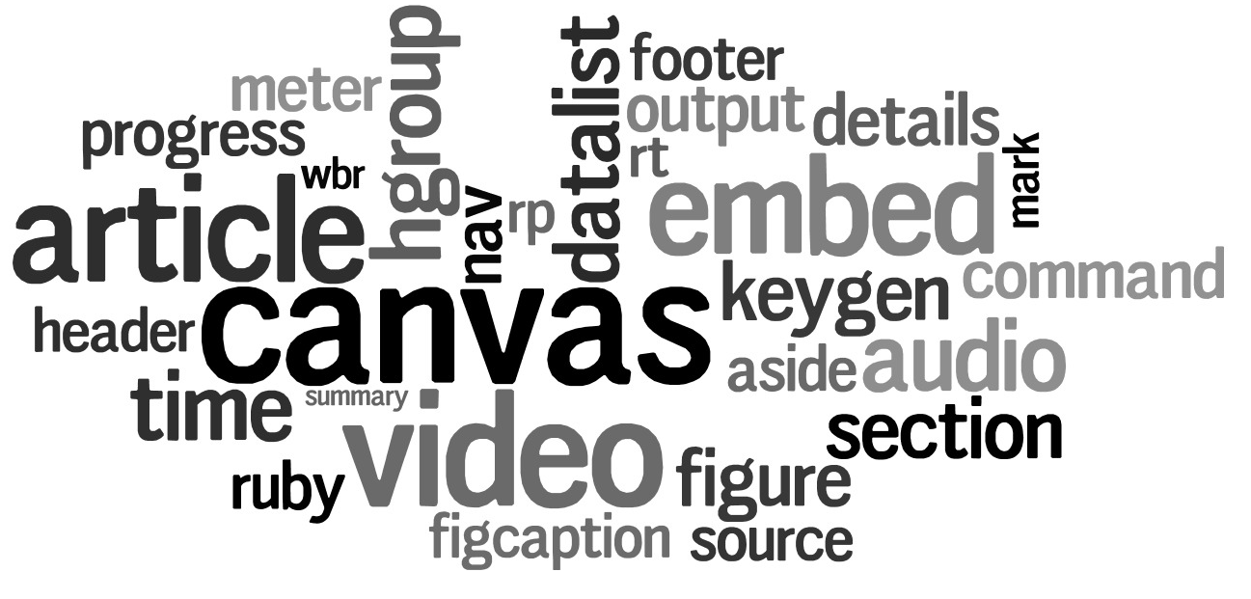
2.4.2 HTML5新特性和效果
HTML5的新元素

Slide 59
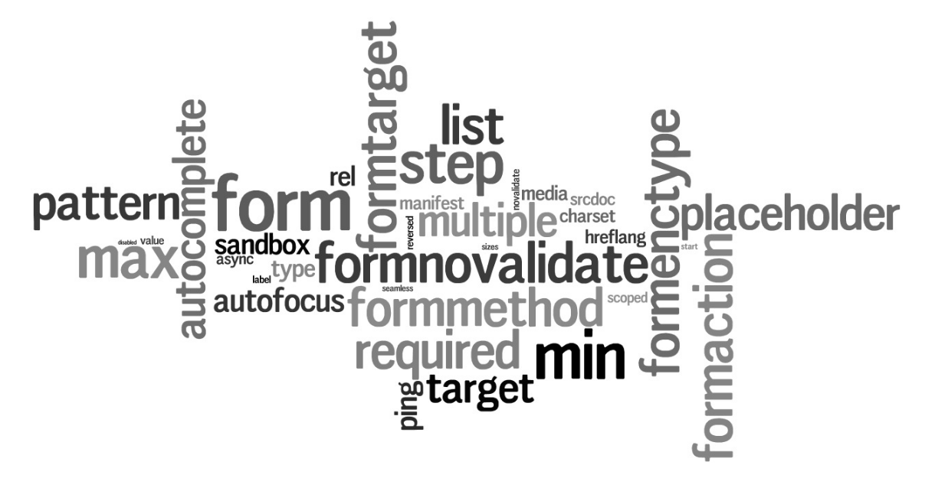
HTML5的新属性

Slide 60
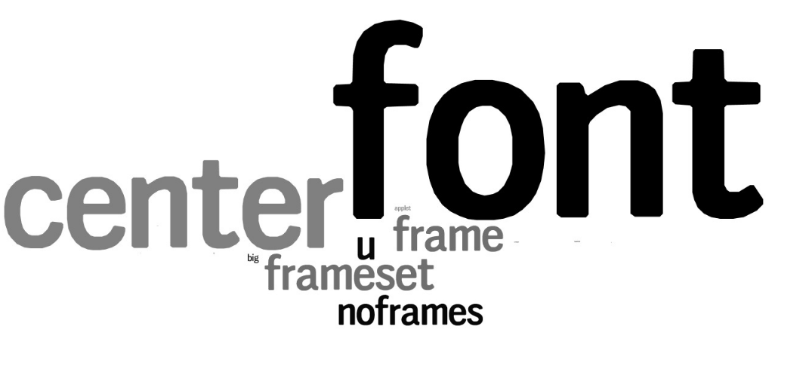
HTML5不再使用的元素

Slide 61
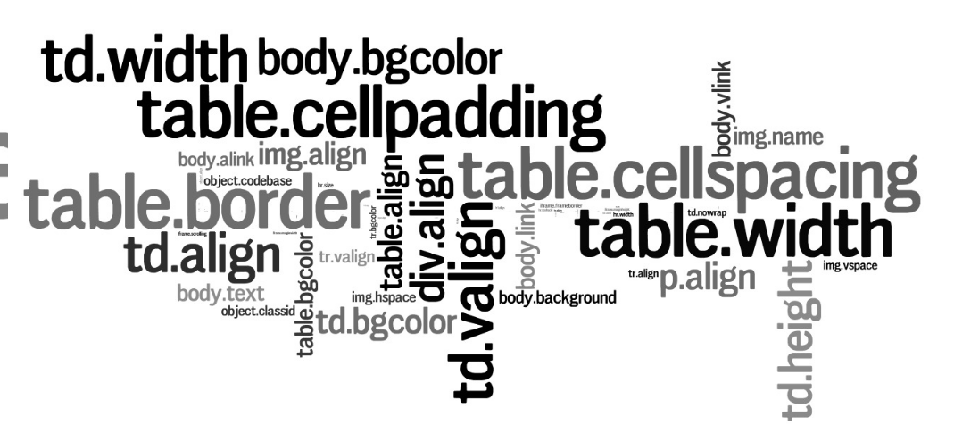
HTML5不再使用的属性

Slide 62
HTML5新特性和效果
语义化标签
媒体支持：Video和Audio
画布元素-Canvas
增强的表单Form
伸缩矢量图形-SVG
客户端存储数据
拖拽
CSS3特性

Slide 63
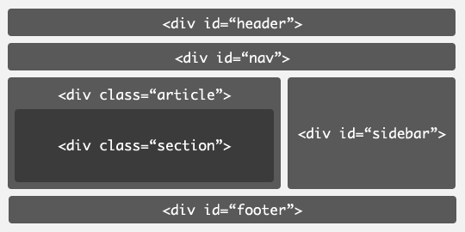
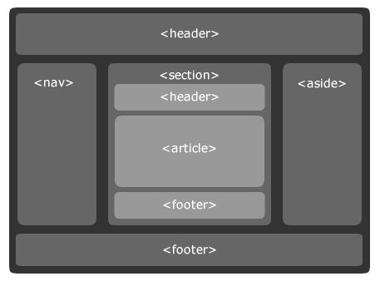
语义化的标签
这些元素，开发者可以更细致的描述文档结构，让文档更加易读，搜索引擎也能更好的理解页面中各部分间的关系，可以搜索到更快，更准确的信息。
Demo

Slide 64
语义化的标签
标签
<header> | header 标签用于将 HTML 页面的一部分标记为页眉
<section> | 标签用于标识页面上的重要内容部分。该标签有点类似于将一本书分成几个章节。
<article > | article 标签标识了 Web 页面中的主要内容。以博客为例，每篇帖子都构成一个重要内容。
<aside> | aside 标签表示标签中包含的内容与页面主要内容相关，但不是该页面的一部分。这有点类似于使用括弧对正文进行注释
<footer> | footer 标签将所包含的元素内容标记为文档的页脚。
<nav> | nav 标签中包含的内容主要用于导航。

Slide 65
语义化的标签
网络视频
https://www.bilibili.com/video/av52670599?p=125
温馨提示：此视频框在点击“上传手机课件”时会进行转换，用手机进行观看时则会变为可点击的视频。此视频框可被拖动移位和修改大小

Slide 66
媒体支持：Video和Audio
<video width="448" height="336" controls="controls">
<source src="Beyond《光辉岁月》.m4v" type='video/mp4'>
</video>
属性 | 值 | 说明
autoplay | autoplay | 如果出现该属性，则视频在就绪后马上播放。
controls | controls | 如果出现该属性，则向用户显示控件，比如播放按钮。
height | pixels | 设置视频播放器的高度。
loop | loop | 如果出现该属性，则当媒介文件完成播放后再次开始播放。
preload | preload | 如果出现该属性，则视频在页面加载时进行加载，并预备播放。 如果使用 "autoplay"，则忽略该属性。
src | url | 要播放的视频的 URL。
width | pixels | 设置视频播放器的宽度。
demo

Slide 67
媒体支持：Video和Audio
网络视频
https://www.bilibili.com/video/av52670599?p=119
温馨提示：此视频框在点击“上传手机课件”时会进行转换，用手机进行观看时则会变为可点击的视频。此视频框可被拖动移位和修改大小

Slide 68
canvas 元素使用 JavaScript 在网页上绘制图像.画布是一个矩形区域，可以控制其每一像素。
canvas 拥有多种绘制路径、矩形、圆形、字符以及添加图像的方法。
Canvas绘制步骤
创建 Canvas 元素，向 HTML5 页面添加 canvas 元素。规定元素的 id、宽度和高度：
通过 JavaScript 来绘制
寻找页面中的canvas元素
通过canvas元素的getContext方法来获取其上下文（Context）
使用JS
<canvas id="myCanvas" width="200" height="100"></canvas>
var c=document.getElementById("myCanvas");
var cxt=c.getContext("2d");
demo1
demo2

Slide 69
<script type="text/javascript">
window.onload = function() {
var myCanvas = document.getElementById("myCanvas");//使用 Canvas 元素
var context = myCanvas.getContext("2d");//通过canvas元素的getContext方法来获取其上下文
context.translate(250, 100);//重新映射画布上的 (0,0) 位置
context.fillStyle = "rgba(0,0,255,0.25)";//填充颜色
for (var i = 0; i < 25; i++) {
context.scale(0.93, 0.93);//扩大
context.rotate(Math.PI / 9);//旋转
context.translate(35, 12);//平移
context.fillRect(0, 0, 100, 50);//画矩形
}
}
</script>
<canvas id=myCanvas width=500px height=500px></canvas>

Slide 70
SVG(可伸缩矢量图形 ,Scalable Vector Graphics)
SVG 用于定义用于网络的基于矢量的图形
SVG 使用 XML 格式定义图形
SVG 图像在放大或改变尺寸的情况下其图形质量不会有损失
SVG 是万维网联盟的标准

Slide 71
SVG 与 Canvas两者间的区别
SVG 是一种使用 XML 描述 2D 图形的语言。
SVG DOM 中的每个元素都是可以作为元素附加 JavaScript 事件处理器。
不依赖分辨率
支持事件处理器
最适合带有大型渲染区域的应用程序（比如谷歌地图）
复杂度高会减慢渲染速度（任何过度使用 DOM 的应用都不快）
不适合游戏应用
Canvas 通过 JavaScript 来绘制 2D 图形。
Canvas 是逐像素进行渲染的。在 canvas 中，一旦图形被绘制完成，它就不会继续得到浏览器的关注。
依赖分辨率
不支持事件处理器
弱的文本渲染能力
能够以 .png 或 .jpg 格式保存结果图像
最适合图像密集型的游戏，其中的许多对象会被频繁重绘
SVG
Canvas

Slide 72
SVG与其他图像格式比较
SVG 图像可通过文本编辑器来创建和修改
SVG 图像可被搜索、索引、脚本化或压缩
SVG 可伸缩
SVG 图像可在任何的分辨率下被高质量地打印
SVG 图像中的文本是可选的，同时也是可搜索的(很适合制作地图)。
<svg xmlns="http://www.w3.org/2011/svg" version="1.1" height="190">
<polygon points="100,10 40,180 190,60 10,60 160,180"
style="fill:lime;stroke:purple;stroke-width:5;fill-rule:evenodd;">
</svg>
demo1
demo2

Slide 73
客户端存储数据
Html4的时代在浏览器端存储点网站个性化的数据，尤其是用户浏览器的痕迹，用户的相关数据等一般只能存储在Cookie中
大多数浏览器支持最大为 4096 字节的 Cookie。
浏览器限制站点可以在用户计算机上存储的 Cookie 的数量。大多数浏览器只允许每个站点存储 20 个 Cookie；如果试图存储更多 Cookie，则最旧的 Cookie 便会被丢弃。
有些浏览器还会对它们将接受的来自所有站点的 Cookie 总数作出绝对限制，通常为 300 个。
Cookie默认情况都会随着Http请求发送到后台服务器，但并不是所有请求都需要Cookie的，比如：js、css、图片等请求则不需要cookie。

Slide 74
客户端存储数据
HTML5 提供了两种在客户端存储数据的新方法：
localStorage - 没有时间限制的数据存储
sessionStorage - 针对一个 session 的数据存储
localStorage 方法存储的数据没有时间限制。第二天、第二周或下一年之后，数据依然可用。
sessionStorage 方法针对一个 session 进行数据存储。当用户关闭浏览器窗口后，数据会被删除。

Slide 75
sessionStorage与localStorage以Key-Value的形式存储数据
sessionStorage对象可以直接操作存储在浏览器中的会话级别的WebStorage，与浏览器当前会话相关，当会话结束后，数据会自动清除，跟未设置过期时间的Cookie类似。
localStorage数据不会随着Http请求发送到后台服务器，而且存储数据的大小机会不用考虑，在HTML5的标准中要求浏览器至少要支持到4MB。
sessionStorage 与localStorage提供了四个方法来辅助进行对本地存储做相关操作。
1）setItem(key,value)：添加本地存储数据。
2）getItem(key):通过key获取相应的Value。
3）removeItem(key):通过key删除本地数据。
4）clear():清空数据。
demo

Slide 76
HTML5 增强型表单
新的表单输入类型
email
url
number
range
date pickers
search
color
新特性和属性
autocomplete
autofocus
form
form overrides
height 和 width
list
min, max 和 step
multiple
pattern
placeholder
required
demo
Notes:
Email:类型要求输入格式正确的email地址,否则浏览器是不允许提交的,并会有一个错误信息提示
url:要求输入格式正确的URL地址,
Number: 要求输入格式数字，默认会有上下两个按钮
Range:此类型将显示一个可拖动的滑块条,并可通过设定max/min/step值限定拖动范围.拖动时会反馈给value一个值
Search: 此类型表示输入的将是一个搜索关键字,通过results=s 或者 x-webkit-speech 可显示一个搜索小图标
Color:此类型表单,可让用户通过颜色选择器选择一个颜色值,并反馈到value中,可以设置默认值
autocomplete 属性规定 form 或 input 域应该拥有自动完成功能。
默认聚焦属性,可在页面加载时聚焦到一个表单控件,类似于JS的focus().
form 属性规定输入域所属的一个或多个表单。
表单重写属性（form override attributes）允许您重写 form 元素的某些属性设定, formaction - 重写表单的 action 属性
multiple 属性规定输入域中可选择多个值
pattern类型为正则验证,可以完成各种复杂的验证
placeholder 属性提供一种提示（hint），描述输入域所期待的值。
required 属性规定必须在提交之前填写输入域（不能为空）。

Slide 77
HTML5 增强型表单
https://www.bilibili.com/video/av52670599?p=128
https://www.bilibili.com/video/av52670599?p=129
https://www.bilibili.com/video/av52670599?p=130
https://www.bilibili.com/video/av52670599?p=131
Notes:
Email:类型要求输入格式正确的email地址,否则浏览器是不允许提交的,并会有一个错误信息提示
url:要求输入格式正确的URL地址,
Number: 要求输入格式数字，默认会有上下两个按钮
Range:此类型将显示一个可拖动的滑块条,并可通过设定max/min/step值限定拖动范围.拖动时会反馈给value一个值
Search: 此类型表示输入的将是一个搜索关键字,通过results=s 或者 x-webkit-speech 可显示一个搜索小图标
Color:此类型表单,可让用户通过颜色选择器选择一个颜色值,并反馈到value中,可以设置默认值
autocomplete 属性规定 form 或 input 域应该拥有自动完成功能。
默认聚焦属性,可在页面加载时聚焦到一个表单控件,类似于JS的focus().
form 属性规定输入域所属的一个或多个表单。
表单重写属性（form override attributes）允许您重写 form 元素的某些属性设定, formaction - 重写表单的 action 属性
multiple 属性规定输入域中可选择多个值
pattern类型为正则验证,可以完成各种复杂的验证
placeholder 属性提供一种提示（hint），描述输入域所期待的值。
required 属性规定必须在提交之前填写输入域（不能为空）。

Slide 78
其他一些例子
http://www.html5tricks.com/8-html5-canvas-animation.html
http://html5demos.com/
http://html5.labs.ap.org/
http://ghost-hack.com/post/jsexperiments/tunneler/tunneler.html
http://guciek.github.com/burn_canvas.html
http://www.w3school.com.cn/html5/index.asp
http://www.html5tricks.com/category/html5-demo

Slide 79
HTML5 优点
1、提高可用性和改进用户的友好体验；
2、新的标签，有助于开发人员定义重要的内容；
3、可以给站点带来更多的多媒体元素(视频和音频)；
4、当涉及到网站的抓取和索引的时候，对于搜索引 擎优化很友好；
5、被大量应用于移动应用程序和游戏；
6、可移植性好。

Slide 80
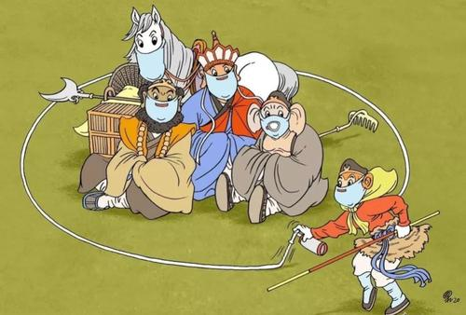
休息一下！

